Slide 1
Thiết kế mạng từ trên xuống Chương Năm Thiết kế cấu trúc liên kết mạng
Bản quyền 2010 Cisco Press & Priscilla Oppenheimer

Slide 2
Chủ đề thiết kế cấu trúc liên kết mạng
Hệ thống phân cấp - Phẳng - Lưới
Dư
Môđun
Các mục nhập và lối ra được xác định rõ ràng
Các chu vi được bảo vệ

Slide 3
Tại sao sử dụng Mô hình phân cấp?
Giảm khối lượng công việc trên các thiết bị mạng
Tránh các thiết bị phải giao tiếp với quá nhiều thiết bị khác (giảm "CPU điều chỉnh")
Ràng buộc các miền quảng bá
Tăng cường sự đơn giản và hiểu biết
Tạo điều kiện thay đổi
Tạo điều kiện mở rộng quy mô thành kích thước lớn hơn

Slide 4
Thiết kế mạng phân cấp
WAN doanh nghiệp
Xương sống
Lớp lõi
Cơ sở A
Cơ sở B
Cơ sở C
Lớp phân phối
Cơ sở C Backbone
Lớp truy cập
Tòa nhà C-1
Tòa nhà C-2

Slide 5
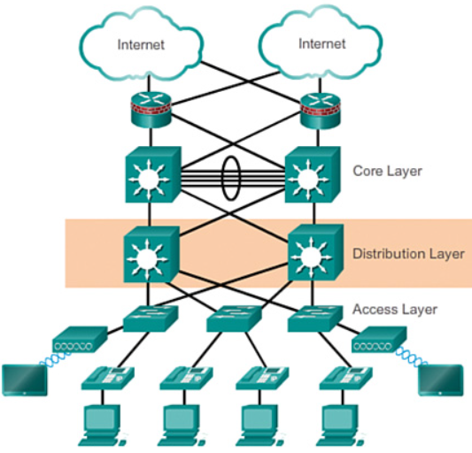
Thiết kế mạng phân cấp

Slide 6
Mô hình thiết kế phân cấp
Những lợi ích:
Giảm khối lượng công việc trên các thiết bị mạng
Ràng buộc các miền quảng bá
Tăng cường sự đơn giản và hiểu biết
Tạo điều kiện thay đổi
Tạo điều kiện mở rộng quy mô thành kích thước lớn hơn

Slide 7
Mô hình thiết kế phân cấp
Lớp cốt lõi của bộ định tuyến và thiết bị chuyển mạch cao cấp được tối ưu hóa cho tính khả dụng và tốc độ
Một lớp phân phối các bộ định tuyến và bộ chuyển mạch thực hiện các chính sách và phân đoạn lưu lượng truy cập
Lớp truy cập kết nối người dùng qua trung tâm, công tắc và các thiết bị khác

Slide 8
Mô hình thiết kế phân cấp
Mạng phân cấp - Lớp truy cập
Điểm tập trung mà tại đó khách hàng truy cập vào mạng
Chuyển đổi lớp 2 trong lớp truy cập: Xác định một miền phát sóng duy nhất
Chuyển đổi đa lớp trong lớp truy cập khuôn viên: Đáp ứng tối ưu nhu cầu của một người dùng cụ thể thông qua định tuyến, lọc, xác thực, bảo mật hoặc chất lượng dịch vụ
Chuyển đổi đa lớp trong lớp truy cập WAN: Giúp kiểm soát chi phí WAN bằng cách sử dụng định tuyến quay số theo yêu cầu (DDR) và định tuyến tĩnh

Slide 9
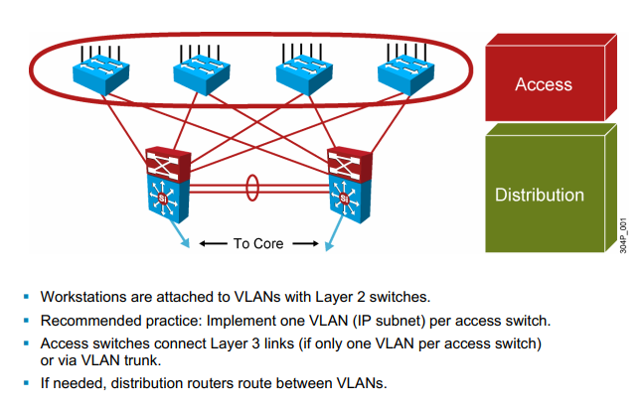
Mô hình thiết kế phân cấp
Mạng phân cấp - Lớp truy cập

Slide 10
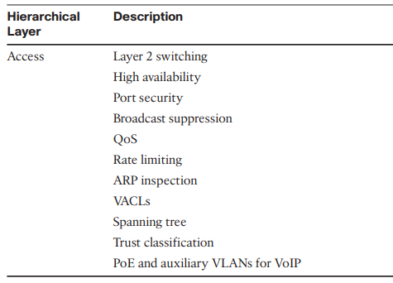
Mô hình thiết kế phân cấp
Mạng phân cấp - Lớp truy cập

Slide 11
Mô hình thiết kế phân cấp
Mạng phân cấp –Lớp phân phối
Cung cấp khả năng chuyển đổi nhiều lớp giữa lớp truy cập và lớp lõi:
Cung cấp quá trình chuyển đổi phương tiện
Tổng hợp băng thông bằng cách tập trung nhiều liên kết truy cập tốc độ thấp vào một liên kết lõi tốc độ cao
Xác định quyền truy cập của bộ phận hoặc nhóm làm việc
Cung cấp các kết nối dự phòng cho các thiết bị truy cập

Slide 12
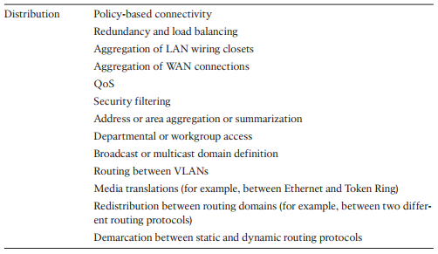
Mô hình thiết kế phân cấp
Mạng phân cấp –Lớp phân phối

Slide 13
Mô hình thiết kế phân cấp
Mạng phân cấp –Lớp phân phối
Thực hiện các quyết định dựa trên chính sách:
Lọc theo nguồn hoặc địa chỉ đích
Lọc trên các cổng đầu vào hoặc đầu ra
Ẩn số mạng nội bộ bằng cách lọc tuyến
Định tuyến tĩnh
Bảo vệ
Cơ chế chất lượng dịch vụ

Slide 14
Mô hình thiết kế phân cấp
Mạng phân cấp - Lớp lõi
Chức năng của lớp lõi là cung cấp vận chuyển dữ liệu nhanh chóng và hiệu quả:
Tạo thành đường trục tốc độ cao với các dịch vụ vận tải nhanh chóng
Cung cấp khả năng dự phòng và khả năng chịu lỗi
Cung cấp manageabilit tốt

Slide 15
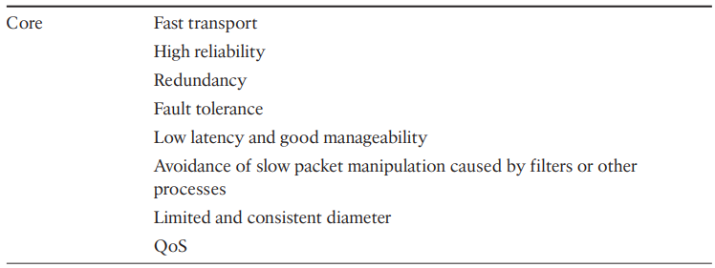
Mô hình thiết kế phân cấp
Mạng phân cấp - Lớp lõi

Slide 16
BẰNG PHẲNG
FLAT - Mạng lưới
Trụ sở chính ở Medford
Văn phòng chi nhánh của Grants Pass
Dung lượng mạng mô hình cho mạng nhỏ . Không có sự phân cấp, các mạng thiết bị đóng vai trò ngang nhau, nhận các công việc giống nhau. An toàn thiết kế phát triển và theo dõi duy trì. But khó để mở rộng
Văn phòng chi nhánh Klamath Falls
Văn phòng chi nhánh Ashland
Cấu trúc liên kết vòng phẳng

Slide 17
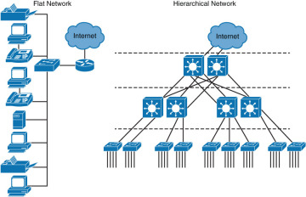
Hệ thống phân cấp so với phẳng

Slide 18
Lưới thép
MESH - Mạng lưới
Net net is topology is a request to support the projected, sẳn sàng cho hệ thống bằng các mạng thiết bị kết nối với nhau
Cấu trúc liên kết một phần-Mesh

Slide 19
Lưới thép
Cấu trúc liên kết một phần-Mesh
Cấu trúc liên kết toàn lưới

Slide 20
Dự phòng - Mạng dự phòng
Các thiết kế mạng dự phòng cho phép bạn đáp ứng các yêu cầu về tính khả dụng của mạng bằng cách sao chép các phần tử trong mạng.
Dự phòng cố gắng loại bỏ bất kỳ điểm lỗi nào trên mạng. Để cho phép doanh nghiệp có thể tồn tại sau thảm họa và mang lại lợi ích về hiệu suất từ việc chia sẻ tải, một số tổ chức có các trung tâm dữ liệu hoàn toàn dự phòng.

Slide 21
Dự phòng - Mạng dự phòng
Đường dẫn dự phòng
Đường dẫn sao lưu hỗ trợ bao nhiêu dung lượng
Mạng sẽ bắt đầu sử dụng đường dẫn dự phòng nhanh như thế nào
Chia sẻ tải (Cân bằng tải)

Slide 22
Thiết kế phân cấp một phần lưới
Trụ sở chính (Lớp lõi)
Văn phòng khu vực (Tầng phân phối)
Văn phòng chi nhánh (Lớp truy cập)

Slide 23
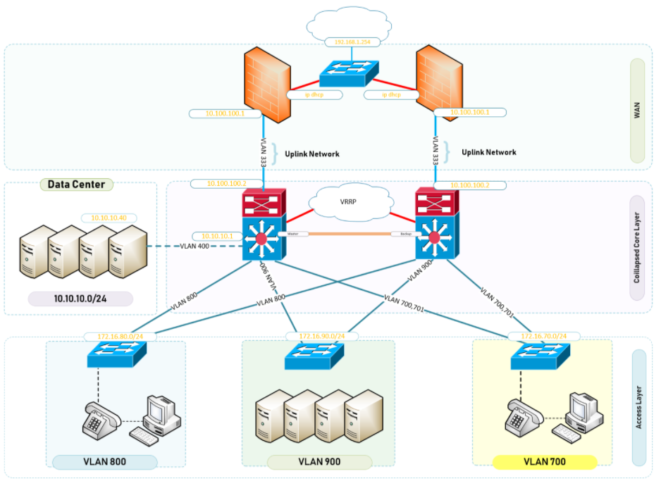
Dự phòng - Mạng dự phòng

Slide 24
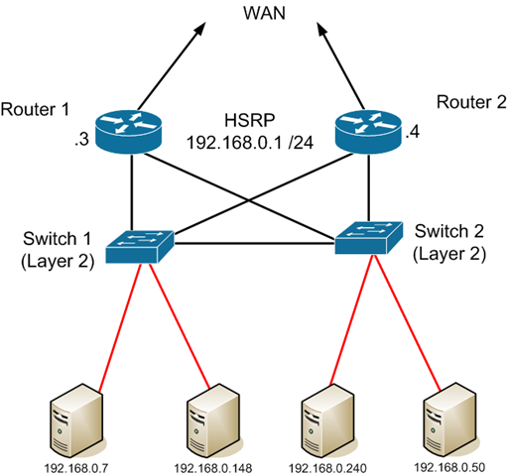
Dự phòng - Mạng dự phòng

Slide 25
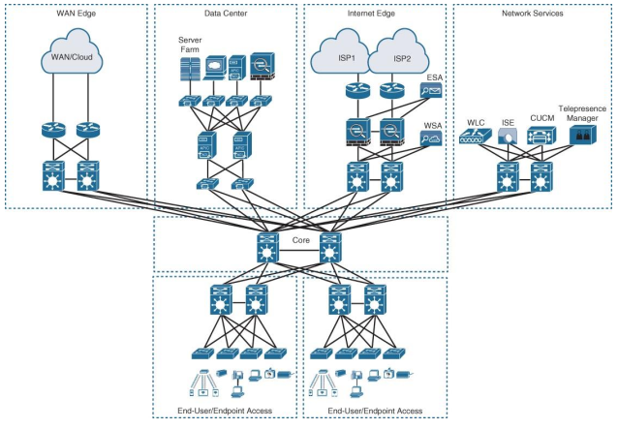
Dự phòng - Mạng dự phòng

Slide 26
Dự phòng - Mạng dự phòng
Trước khi bạn chọn các giải pháp thiết kế thừa, trước tiên bạn nên phân tích mục tiêu kinh doanh và kỹ thuật của khách hàng, như đã thảo luận trong Phần I, “Xác định nhu cầu và mục tiêu của khách hàng”. Đảm bảo rằng bạn có thể xác định các ứng dụng, hệ thống, thiết bị kết nối internet và liên kết quan trọng. Phân tích mức độ chấp nhận rủi ro của khách hàng và hậu quả của việc không triển khai dự phòng.
Đảm bảo thảo luận với khách hàng của bạn về sự cân bằng giữa sự dư thừa so với chi phí thấp và sự đơn giản so với sự phức tạp. Dự phòng tăng thêm độ phức tạp cho cấu trúc liên kết mạng và định tuyến và định địa chỉ mạng.

Slide 27
Làm thế nào để bạn biết khi bạn có một thiết kế tốt?
Khi bạn đã biết cách thêm tòa nhà, tầng mới, liên kết WAN, trang web từ xa, dịch vụ thương mại điện tử, v.v.
Khi các bổ sung mới chỉ gây ra thay đổi cục bộ, đối với các thiết bị được kết nối trực tiếp
Khi mạng của bạn có thể tăng gấp đôi hoặc gấp ba kích thước mà không cần thay đổi thiết kế lớn
Khi khắc phục sự cố thật dễ dàng vì không có tương tác giao thức phức tạp nào để quấn lấy bộ não của bạn
Notes:
Phát biểu của Tiến sĩ Peter Welcher, nhà tư vấn và tác giả của nhiều bài báo mạng trên các tạp chí, v.v.

Slide 28
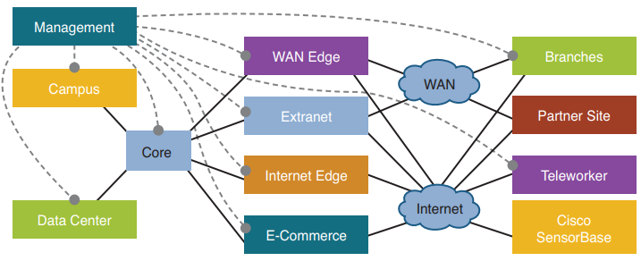
Mô-đun mạng
DOANH NGHIỆP EDGE

Slide 29
Mô-đun mạng
Khuôn viên đại học
Cung cấp kết nối đến cuối người dùng
Thiết bị bổ sung đến từng tầng cơ sở định vị
Ví dụ: Nhiều tầng của tòa nhà, tòa nhà, nhiều khu vực…
Cung cấp các ứng dụng dịch vụ đến cuối người dùng như dữ liệu, giọng nói, video ..
Campus nên được thiết kế bảo đảm cung cấp kết nối an toàn đến Trung tâm dữ liệu và truy cập ngoài internet

Slide 30
Mô-đun mạng
Trung tâm dữ liệu
Bao gồm: Máy chủ, Các ứng dụng, Lưu trữ (máy chủ cho người dùng bên trong mạng hệ thống và bảo mật đối với bên ngoài.)
Trung tâm dữ liệu kết nối với Core giúp liên kết trao đổi dữ liệu với người dùng
Core must have a service to set up the online device, biet a access, device transfer data, balance of load… to support the user connection is with the khu vực.

Slide 31
Mô-đun mạng
Ban quản lý
Cung cấp các theo dõi, hệ thống phân tích, xác thực, các truy cập…
Mạng quản lý được chia làm hai loại: in-band và out-of-band
Thành lập thiết kế một switch chuyên biệt hoặc Vlan riêng cho quản lý

Slide 32
Mô-đun mạng
Ban quản lý
In-band: Sử dụng SSH, HTTP, Telnet của giao thức
Out-of-band: sử dụng kết nối trực tiếp đến phần quản lý thiết bị của hệ thống qua cổng console, aux

Slide 33
Mô-đun mạng
WAN Edge
Is to get an connect to another chi nhánh của doanh nghiệp
WAN Edge thuộc sở hữu của doanh nghiệp hoặc đa phần là từ nhà cung cấp internet dịch vụ

Slide 34
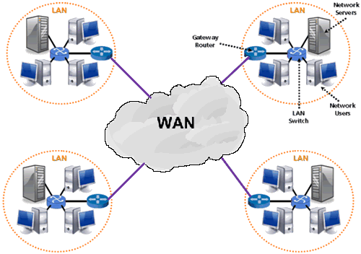
Mô-đun mạng
WAN Edge

Slide 35
Mô-đun mạng
Extranet
This section cung cấp an toàn kết nối đến các doanh nghiệp đối tác, khách hàng, đối tác… truy cập vào mạng hệ thống.
Ví dụ: VPN truy cập từ xa

Slide 36
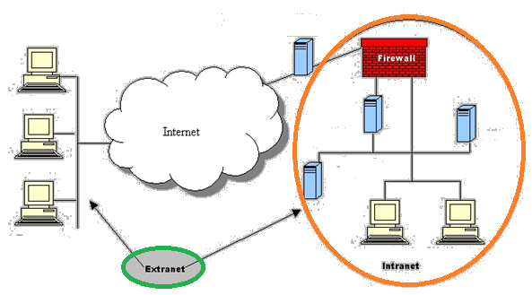
Mô-đun mạng
Extranet

Slide 37
Mô-đun mạng
Internet Edge
Thành phần cung cấp các kết nối cho hệ thống mạng bên trong mạng internet.
Bao gồm trang DMZ

Slide 38
Mô-đun mạng
Internet Edge
ISP 1
ISP 1
Doanh nghiệp
Paris
Doanh nghiệp
NY
Lựa chọn A
Lựa chọn C
ISP 1
ISP 2
ISP 1
ISP 2
Doanh nghiệp
Paris
Doanh nghiệp
NY
Lựa chọn B
Lựa chọn D

Slide 39
Mô-đun mạng
Chi nhánh
Cung cấp kết nối đến người dùng ở các trang khác của doanh nghiệp sử dụng các dịch vụ.
Bao gồm: Các mạng LAN kết nối đến trang web chính thông qua kết nối riêng WAN, Internet thông qua VPN

Slide 40
Mô-đun mạng
Trang web đối tác
Đại diện cho khách hàng, đối tác thông qua Extranet, hay Internet

Slide 41
Mô-đun mạng
Thương mại điện tử
Bao gồm các ứng dụng máy chủ lưu trữ, dịch vụ, dữ liệu sử dụng cho công việc kinh doanh (mua, bán) các sản phẩm

Slide 42
Mô-đun mạng
Thương mại điện tử
Máy chủ web và ứng dụng
Máy chủ cơ sở dữ liệu Chứa ứng dụng và thông tin giao dịch.
Tường lửa và bộ định tuyến tường lửa: Quản lý kiểm tra truy cập từ bên ngoài
Hệ thống ngăn chặn xâm nhập mạng (IPS)
Công tắc đa lớp với mô-đun IPS

Slide 43
Mô-đun mạng
Nhân viên làm việc từ xa
Work for from xa (at house, go work) của nhân viên
Ví dụ: VPN truy cập từ xa, Điều khiển từ xa trên máy tính để bàn, Không dây bảo mật, Điện thoại IP, Video IP.

Slide 44
Mô-đun mạng
Cisco SensorBase
Đóng vai trò cập nhật đe dọa, đọc mã vi rút, các công thức, công thức…
Ví dụ: phần mềm độc hại, tấn công nối tiếp, email, bảo mật web.

Slide 45
Mô-đun mạng
Campus - Server Farm :
Chứa các server service cho hệ thống doanh nghiệp
Bảo mật toàn dữ liệu, sao lưu, an toàn bảo mật, hoạt động 24/24…

Slide 46
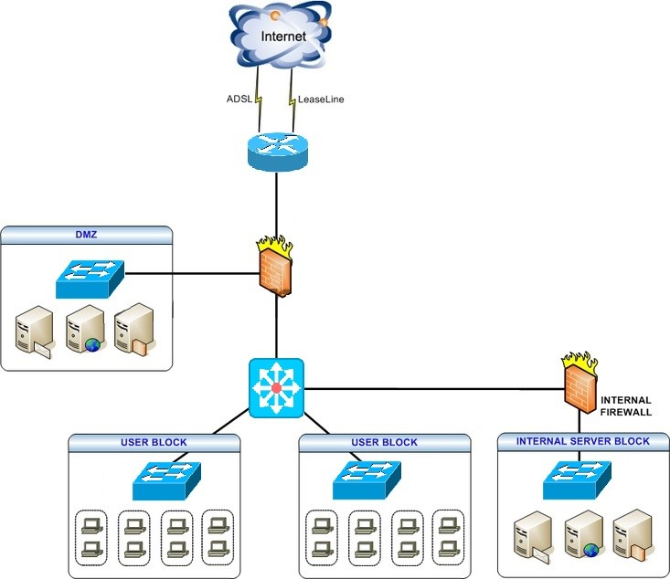
Mô-đun mạng
Campus - Server Farm :

Slide 47
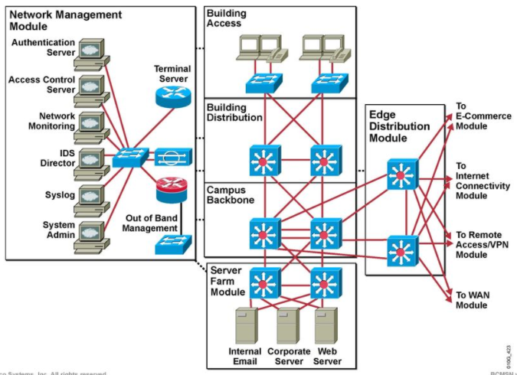
Mô-đun mạng
Campus - Server Farm :

Slide 48
WLAN và VLAN
Mạng LAN không dây (WLAN) thường được triển khai dưới dạng VLAN
Tạo điều kiện chuyển vùng
Người dùng vẫn ở trong cùng một mạng con VLAN và IP khi họ chuyển vùng, vì vậy không cần thay đổi thông tin địa chỉ
Đồng thời giúp dễ dàng thiết lập bộ lọc (danh sách kiểm soát truy cập) để bảo vệ mạng có dây khỏi người dùng không dây

Slide 49
Tóm lược
Sử dụng cách tiếp cận có hệ thống, từ trên xuống
Lập kế hoạch thiết kế logic trước khi thiết kế vật lý
Thiết kế cấu trúc liên kết phải có cấu trúc phân cấp, dự phòng, mô-đun và bảo mật

Slide 50
Câu hỏi đánh giá
Tại sao phân cấp và môđun lại quan trọng đối với các thiết kế mạng?
Ba lớp của thiết kế mạng phân cấp của Cisco là gì?
Các thành phần chính của mô hình mạng tổng hợp doanh nghiệp của Cisco là gì?
Ưu điểm và nhược điểm của các tùy chọn đa kênh kết nối Internet là gì?

